Slide 1
វគ្គបំប៉ន ស្តីពី ការប្រើប្រាស់ឯកសារណែនាំគ្រូបង្រៀន គណិតវិទ្យា និងវិទ្យាសាស្ត្រ នៅមជ្ឈមណ្ឌលគរុកោសល្យភូមិភាគខេត្តកណ្ដាល ពីថ្ងៃច័ន្ទ ១១រោច ដល់ថ្ងៃព្រហស្បតិ៍ ១៤រោច ខែផល្គុន ឆ្នាំរកា នព្វស័ក ព.ស ២៥៦១ ត្រូវនឹងទី១២ ដល់ថ្ងៃទី១៥ ខែមីនា ឆ្នាំ ២០១៨
ឧបត្ថម្ភថវិកាដោយគម្រោង ESDP3
Notes:
Workshop introduction slide.

Slide 2
ESDP3
Education Sector Development Project 3
គម្រោងអភិវឌ្ឍវិស័យអប់រំទី៣

Slide 3
លទ្ធផល ៣៖
គោលបំណង ESDP3 ៖ កាត់បន្ថយអាត្រាបោះបង់
ការកែលម្អការចូលរួមអប់រំកម្រិតមូលដ្ឋាន
ការកែលម្អគុណភាពអប់រំកម្រិតមូលដ្ឋាន
ការកែលម្អគុណភាពនៃការគ្រប់គ្រងទៅលើ
វិស័យអប់រំនៅកម្រិតមូលដ្ឋាន

Slide 4
កម្មវិធីវគ្គបំប៉ន ៖
125/150 សាលាគោលដៅ​ (៤/៥វគ្គ)
ទទួលជោគជ័យហើយ
កម្មវិធីបន្ថែម៖
បំប៉នគរុសិស្សនៅ TEC/RTTC​ ទាំង៦

Slide 5
វត្ថុបំណង៖
រៀនបន្ថែមនូវរាល់ចំណេះដឹងដែលទាក់ទងនឹងមុខវិជ្ជារបស់គេពីឯកសារយោង
មានសមត្ថភាពកសាងកិច្ចតែងការបង្រៀនដែលបញ្ជ្រាបខ្លឹមសារពីឯកសារយោង
មានសមត្ថភាពបង្រៀនដោយប្រើប្រាស់សកម្មភាពបន្ថែមតាមគោលវិធីសិស្សមជ្ឈ​មណ្ឌល
ចូរសាកល្បង និងព្យាយាមអនុវត្តសកម្មភាពសិក្សាថ្មីពីឯកសារយោង
Notes:
Objectives:
Improve subject knowledge based on learning from the reference documents.
Learn to write integrated lesson plans
Improve capacity to use CCL methodology
Need to try out the new methodology contained in the reference documents.

Slide 6
ឯកសារយោង៖
(1) ឯកសារណែនាំគ្រូរបស់ ESDP3
(មុខវិជ្ជានីមួយៗ)
(2) ឯកសារណែនាំគ្រូរបស់ STEPSAM3 (+STEPSAM2: IBL)
(ថ្នាក់ទី៧​​ ៨​ ៩ មុខវិជ្ជានីមួយៗ)
(3) ឯកសារណែនាំគ្រូរបស់ SEAL/VVOB
(វិទ្យាសាស្ត្រ)
(4) ឯកសារណែនាំគ្រូរបស់ VSO
(វិទ្យាសាស្ត្រ)
(5) ឯកសារណែនាំគ្រូរបស់ BETT
(គណិតវិទ្យា)

Slide 7
www.krou789.com
ឯកសារយោងទាំងអស់
រៀបចំតាមមេរៀនក្នុង ស.ស.

Slide 8
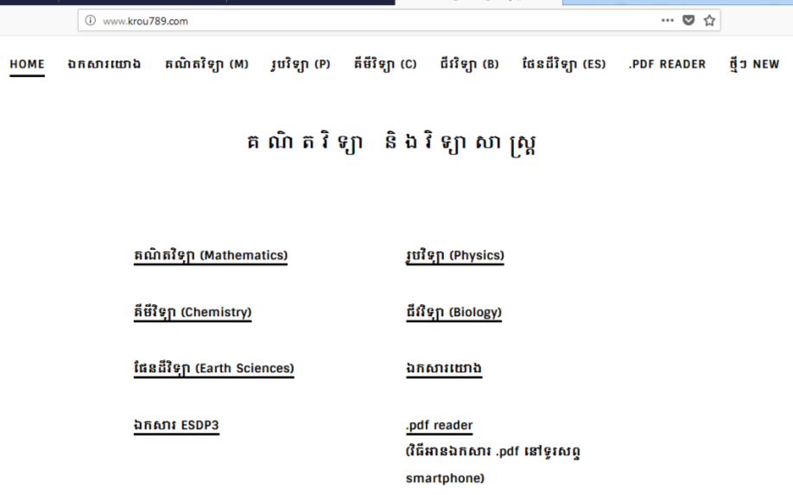
www.krou789.com

Slide 12
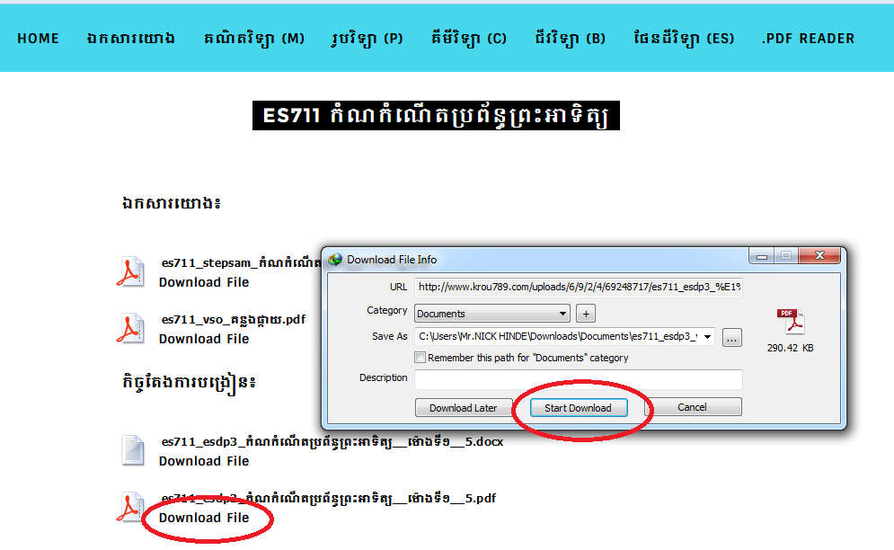

Slide 13
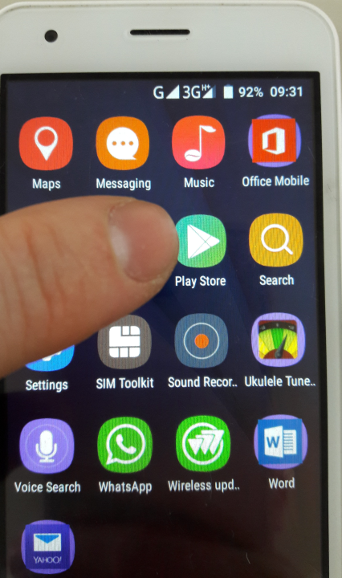
1.ស្វែងរកប៊ូតុង Play Store លើអេក្រង់ទូរស័ព្ទ

Slide 14
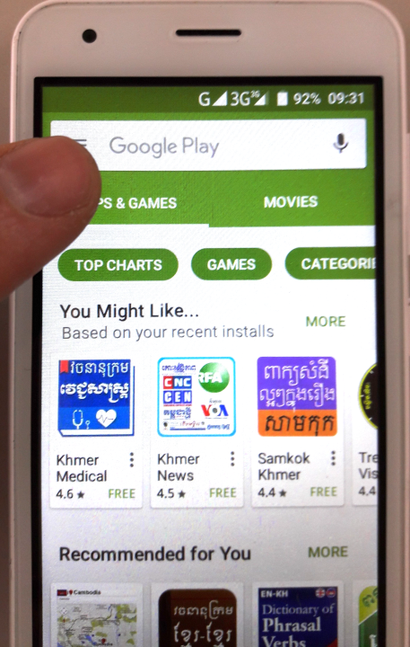
2.ចូលកម្មវិធី Google Play

Slide 15
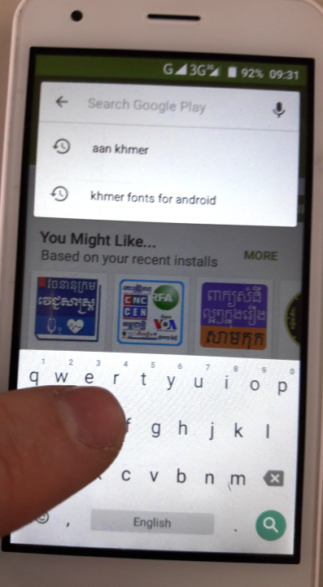
3. វាយអក្សរ “f” ដើម្បីចូលទៅកម្មវិធី FOXIT

Slide 16
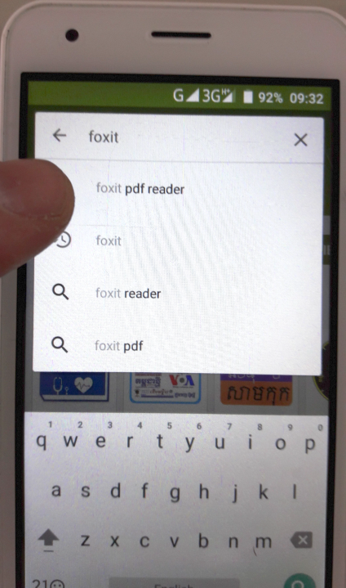
4. ជ្រើសរើសយកកម្មវិធី ឈ្មោះ Foxit pdf reader

Slide 17
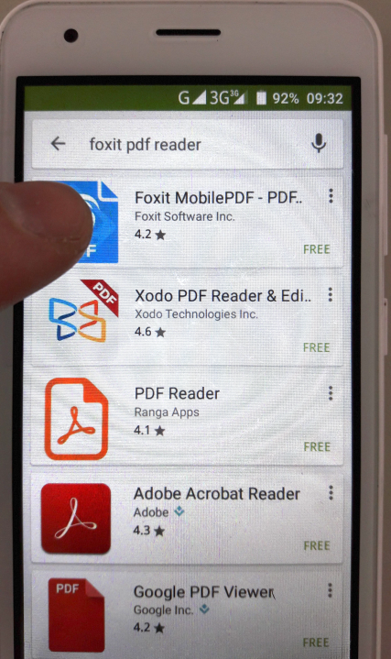
5. ចុចយកកម្មវិធី Foxit MobilePDF-PDF

Slide 18
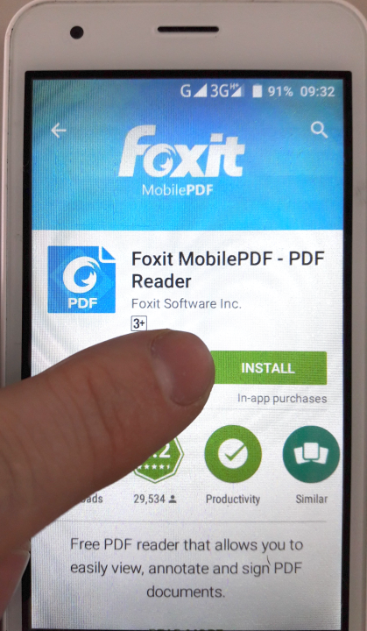
6. “INSTALL” បញ្ចូលកម្មវិធី Foxit MobilePDF-PDF Reader ទៅក្នុងទូរស័ព្ទដៃ

Slide 19
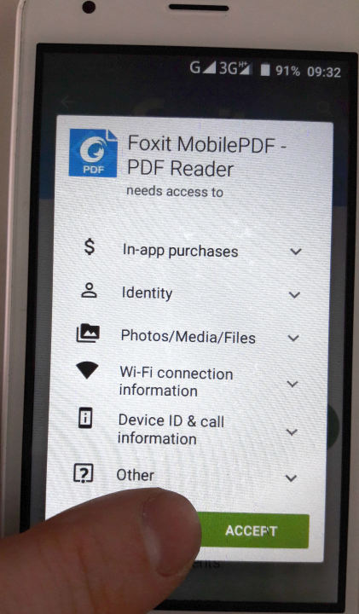
7. “ACCEPT” ទទួលយកកម្មវិធី Foxit Mobile PDF-PDF Reader

Slide 20
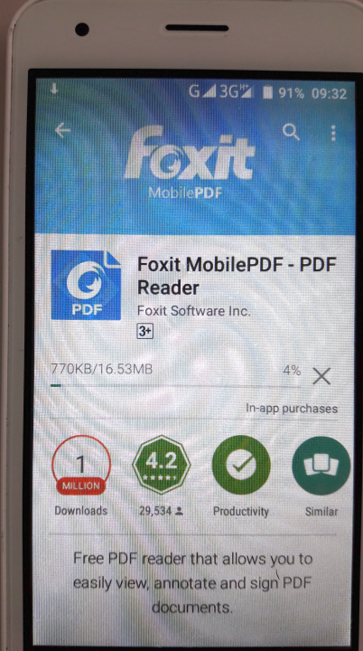
8. កម្មវិធី Foxit MobilePDF-PDF Reader​​ កំពុងបញ្ចូល រង់ចាំ

Slide 21
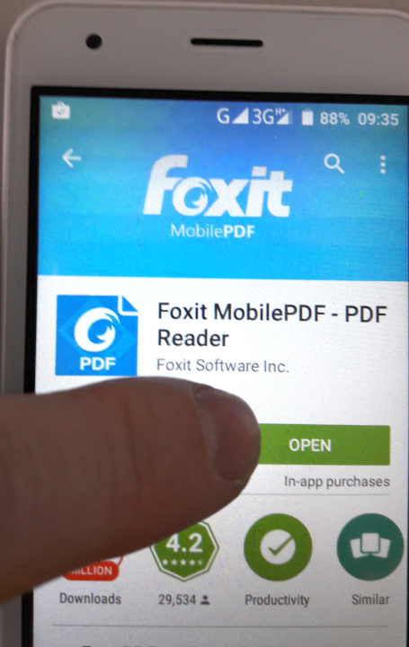
9.”OPEN” បើកកម្មវិធី Foxit Mobile PDF-PDF Reader ដែលទើប បានបញ្ចូលមកដាក់លើ អេក្រង់ទូរស័ព្ទ

Slide 22
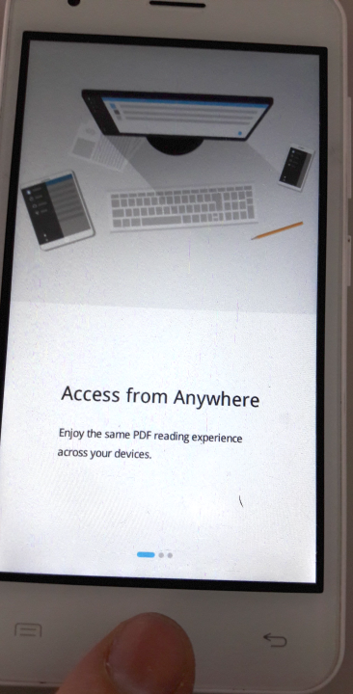
10. បិទកម្មវិធី Foxit Mobile PDF-PDF Reader

Slide 23
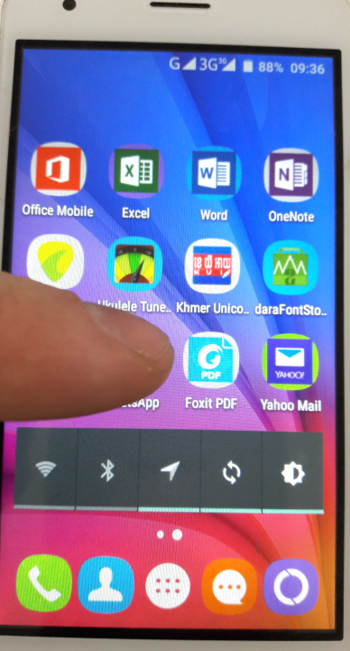
11. OK!

Slide 24
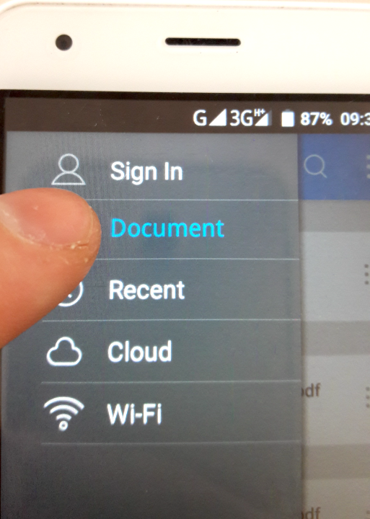
12. បើក “document”
(ឯកសារ)

Slide 25
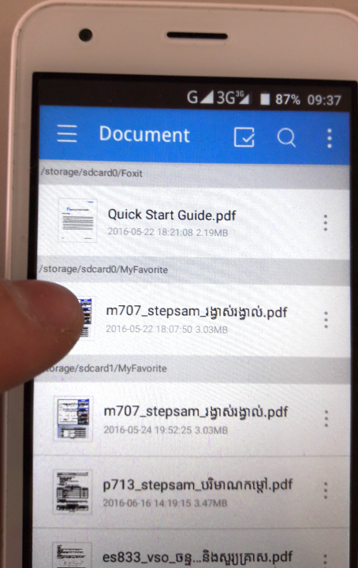
13.ជ្រើសយកឈ្មោះឯកសារដែលចង់អាន
ឧ. m707_stepsam_រង្វាស់រង្វាល់.pdf

Slide 26
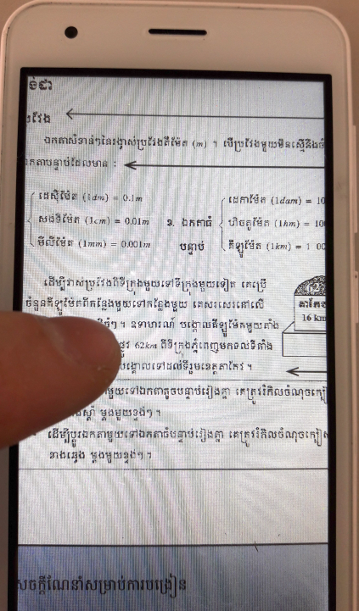
14. អានឯកសារ

Slide 27
វគ្គបំប៉ន៖
គ្រូឧទ្ទេសថ្នាក់ជាតិ
ឯកសារយោង
សម្ភារៈបង្រៀន និងរៀន
សូមជូនពរមានជោគជ័យ

